Slide 1
人造天体动力学与空间态势感知导论
00 前言
林厚源
linhouyuan@ustc.edu.cn

Slide 2
空间态势感知概念
态势感知 Situational awareness or situation awareness (SA)
The perception of the elements in the environment within a volume of time and space, the comprehension of their meaning, and the projection of their status in the near future.
在一定的时间和空间范围内对环境元素的感知，对其意义的理解，以及对其在不久的将来的状态的预测。(from wikipedia)
空间态势感知 SSA
对所有发生在空间的事件、威胁、活动以及各类空间系统当前状态的了解与感知，进而可以使指挥决策和操作人员能够获取并维持在激烈太空博弈中的空间优势。
军事情报领域的概念
人感知 --> 机器（算法）感知

Slide 3



课程内容
01：天球概念与时间系统
02-03：地心坐标系统及相互转换
04：站心坐标系和观测几何
05-06：人造天体运动方程与二体问题积分
07：限制性三体问题
08：受摄二体问题
09-10：几种主要摄动及特殊轨道类型
11：大气阻力摄动，大气密度模型，陨落预报
12：初轨确定和精密定轨原理
13：人造天体旋转动力学
14：轨道误差和碰撞概率计算
15-16：空间目标编目概念与基本流程
入门：知识点浅
人造天体动力学
必须掌握，不懂赶紧问
拓展学习，随缘
混个脸熟，记住我名字就行
空间态势感知

Slide 4
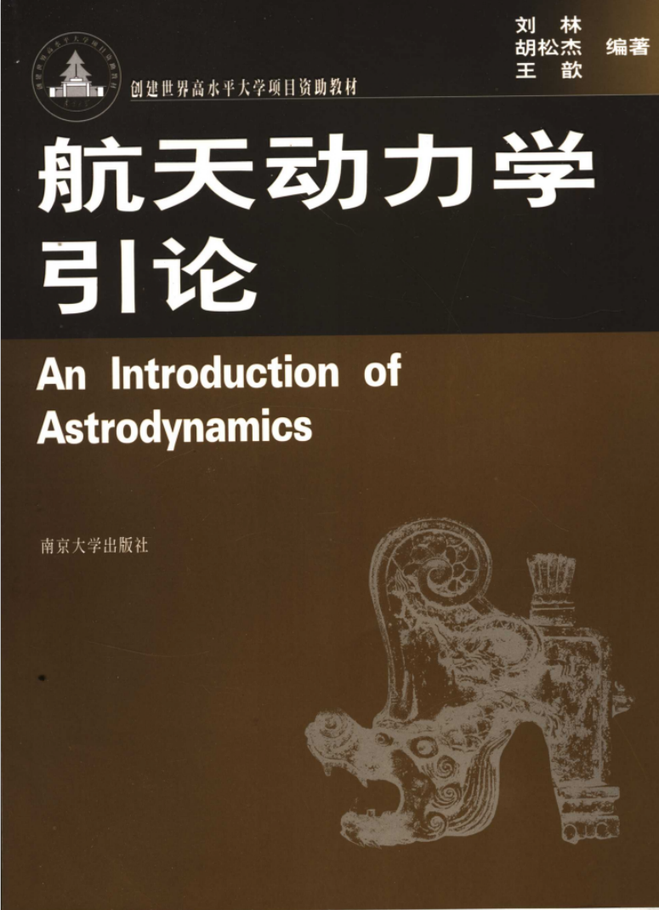
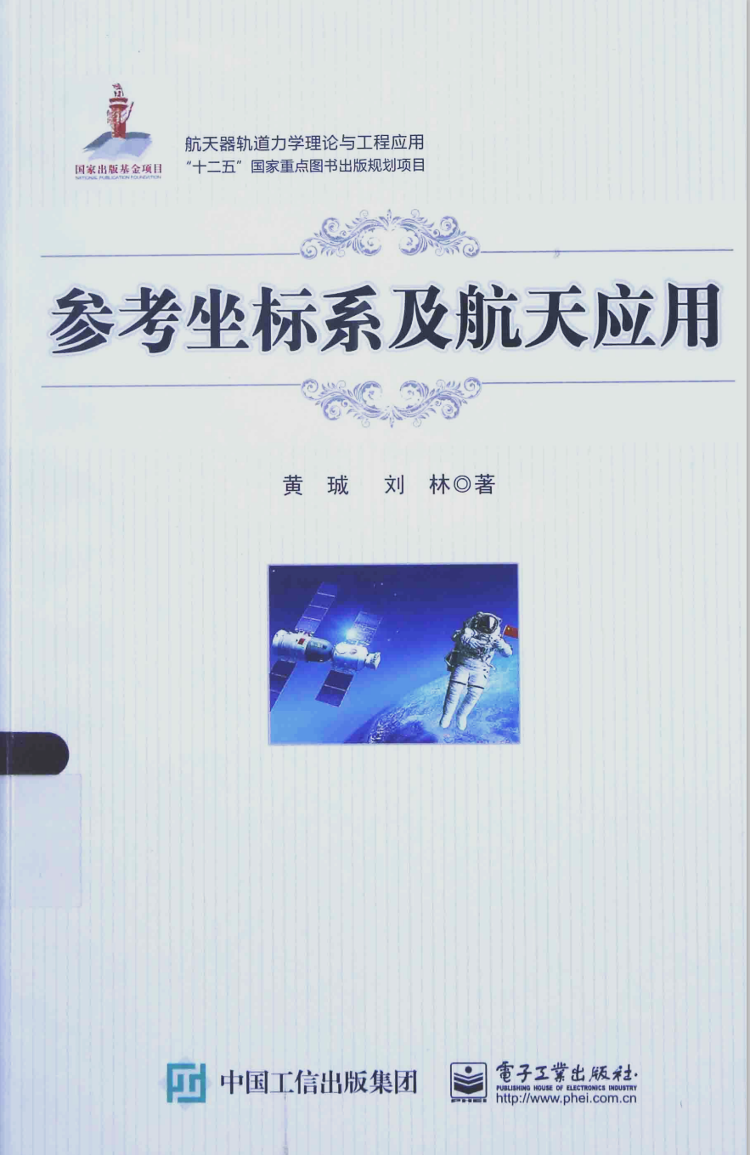
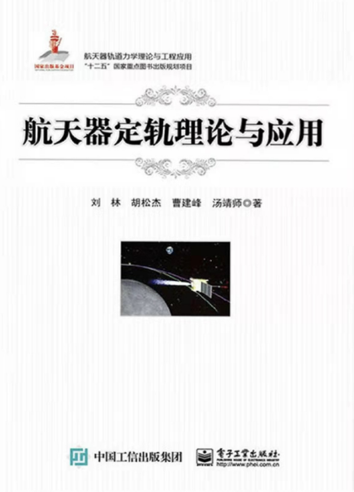

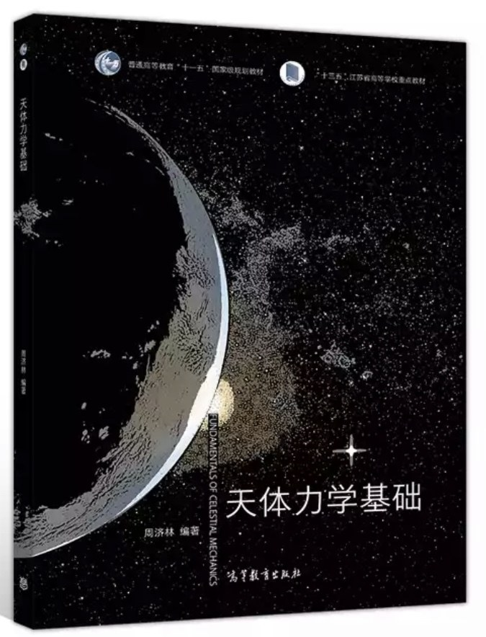


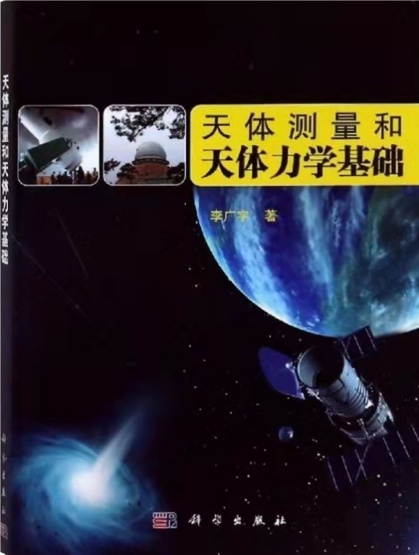

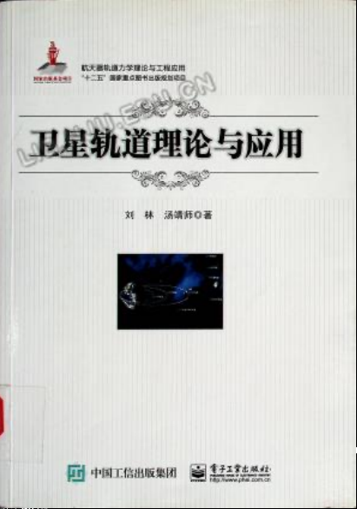
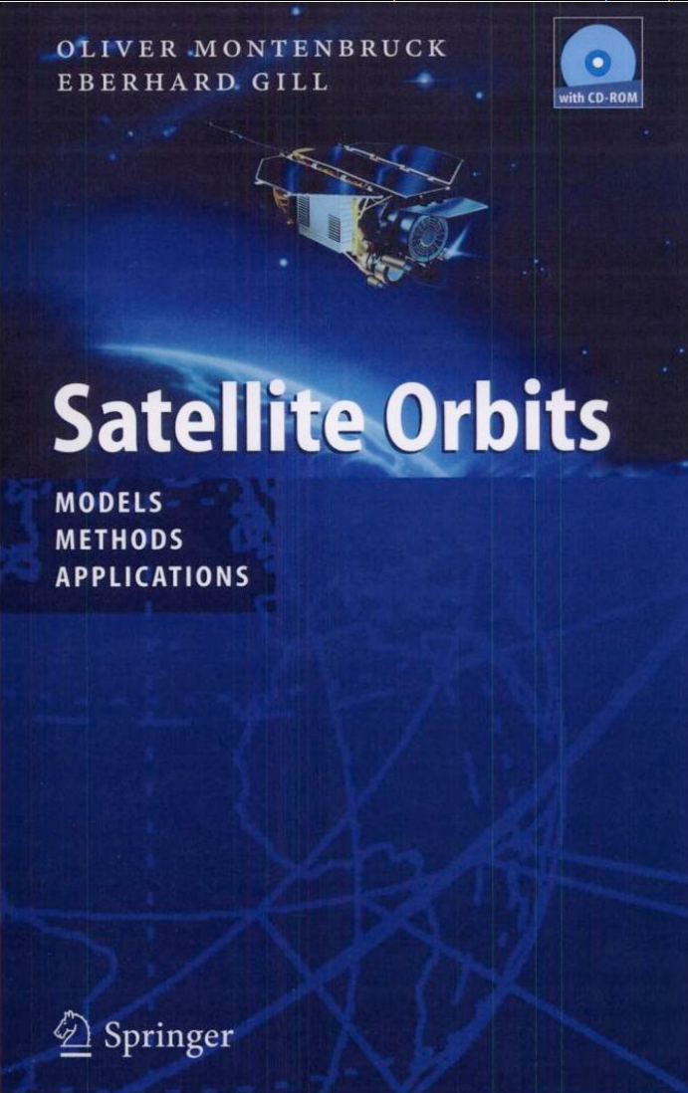
主要参考书目
《航天动力学引论》*
《航天器定轨理论与应用》
《天体力学基础》
《参考坐标系及航天应用》
《球面天文学》（夏&黄版）（苗版）
《空间碎片-模型与风险分析》
PPT* 封面标注了内容参考书目章节
如无特指，本课内的“书”就指这本
*下载地址：https://git.nddc.pmo.ac.cn/linhouyuan/DAOSSA

Slide 5
授课方式和考核方式
课上：PPT+板书+讨论
课后：自己推公式
考核：实习报告（基本概念应用）
作不同时间系统的演化图（5%）第1节
坐标转换矩阵（15%）第2-3节
查找转换地平坐标结果差异（10%）第4节
判断目标可见性（10%）第5-6节
轨道预报（25%）第8节
初轨计算（25%）第11节
碰撞概率计算（10%）第14节
目标识别（附加5%）第15节
本课程的教学主战场在课后
随时提问
所有操作流程都在教材或PPT中
截止课程结束前
要求包含：
报告（形式不限）：给出中间过程和数据，结论和分析
代码：建议用Python方便我修改
发送邮件：linhouyuan@ustc.edu.cn（容量大）
报告可以修改后重交，评分以最后一次为准
作弊抄袭，双方课程0分

